Slide 1
(Intermediate) Java Programming
20. Thread and Multi-threading
Chapter 13

Slide 2
JAVA: Thread

Slide 3

스레드란?
멀티 태스킹(muli-tasking)는 여러 개의 애플리케이션을 동시에 실행하여서 컴퓨터 시스템의 성능을 높이기 위한 기법
그림23-1. 병렬 처리의 예

Slide 4
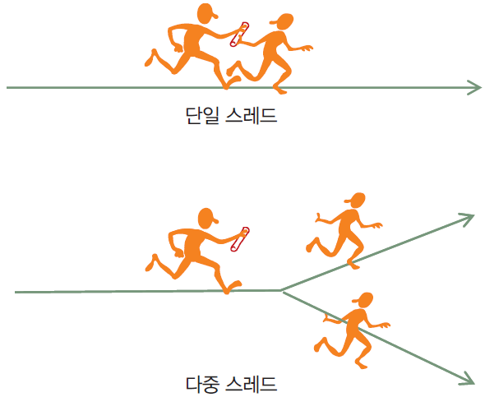
스레드란?
다중 스레딩(multi-threading)은 하나의 프로그램이 동시에 여러 가지 작업을 할 수 있도록 하는 것
각각의 작업은 스레드(thread)라고 불린다.
그림23-2. 다중 스레드의 개념

Slide 5
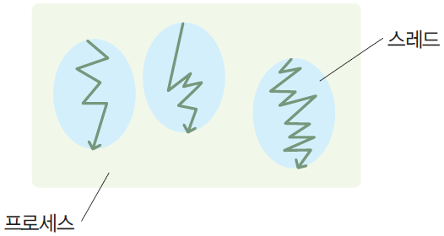
프로세스와 스레드
프로세스(process): 자신만의 데이터를 가진다.
스레드(thread): 동일한 데이터를 공유한다.
그림23-3. 스레드는 하나의 프로세스 안에 존재한다.

Slide 6
스레드를 사용하는 이유
웹 브라우저에서 웹 페이지를 보면서 동시에 파일을 다운로드할 수 있도록 한다.
워드 프로세서에서 문서를 편집하면서 동시에 인쇄한다.
게임 프로그램에서는 응답성을 높이기 위하여 많은 스레드를 사용한다.
GUI에서는 마우스와 키보드 입력을 다른 스레드를 생성하여 처리한다.

Slide 7
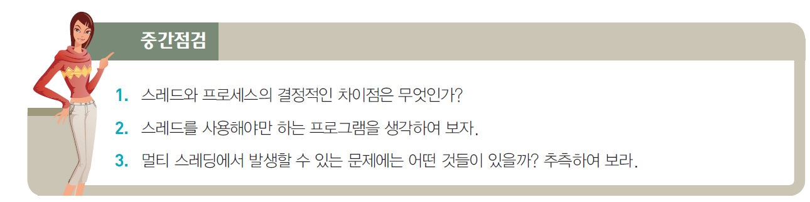
중간 점검 문제

Slide 8
스레드 생성과 실행
스레드는 Thread 클래스가 담당한다.
스레드의 작업은 Thread 클래스의 run() 메소드 안에 기술한다.

Slide 9
스레드 생성과 실행
Thread 클래스를 상속하는 방법
스레드 생성 방법
Thread 클래스를 상속받은 후에 run() 메소드를 재정의한다.
Runnable 인터페이스를 구현하는 방법
run() 메소드를 가지고 있는 클래스를 작성하고 ,이 클래스의 객체를 Thread 클래스의 생성자를 호출할 때 전달한다.

Slide 10
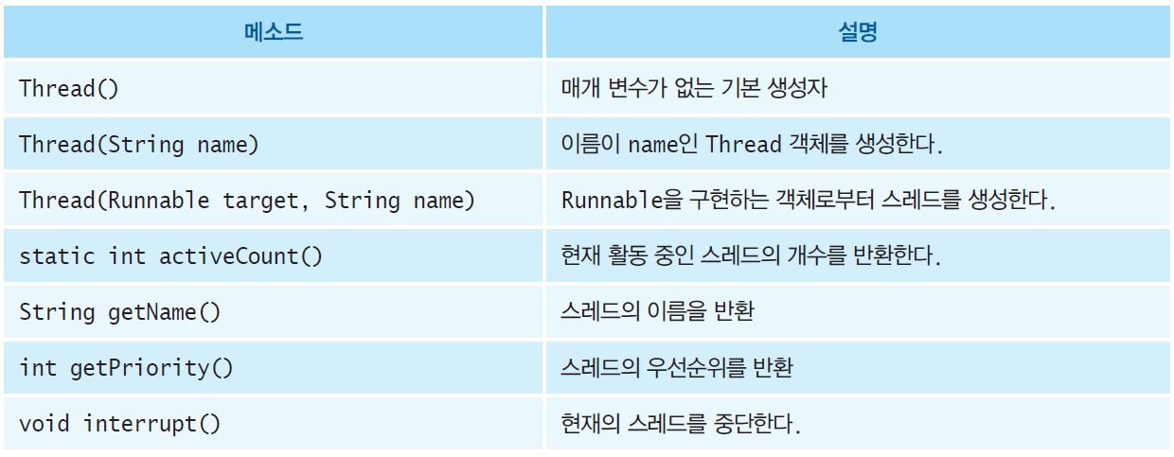
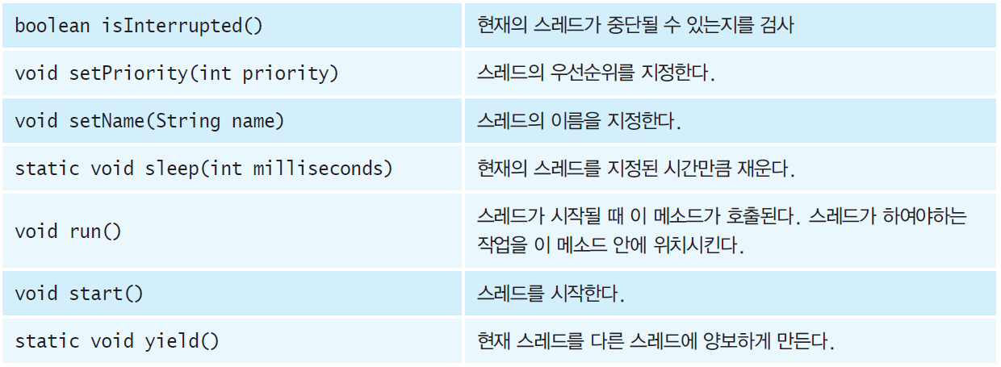
Thread 클래스

Slide 11
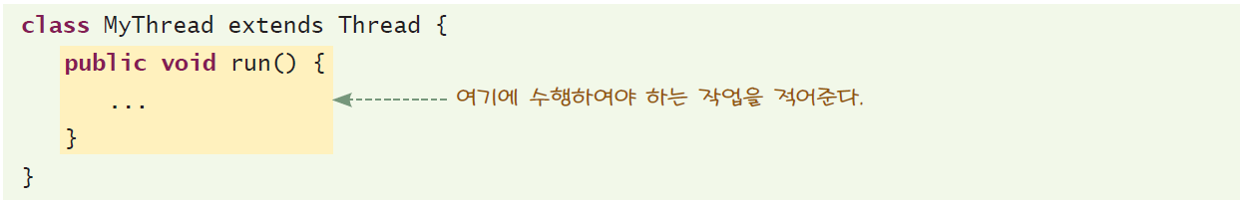
Thread 클래스를 상속하기
Thread를 상속받아서 클래스를 작성한다.
run() 메소드를 재정의한다.
Thread 객체를 생성한다.
start()를 호출하여서 스레드를 시작한다.
일수를 알고 싶은 달을 입력하시오:6
월의 날수는 30

Slide 12
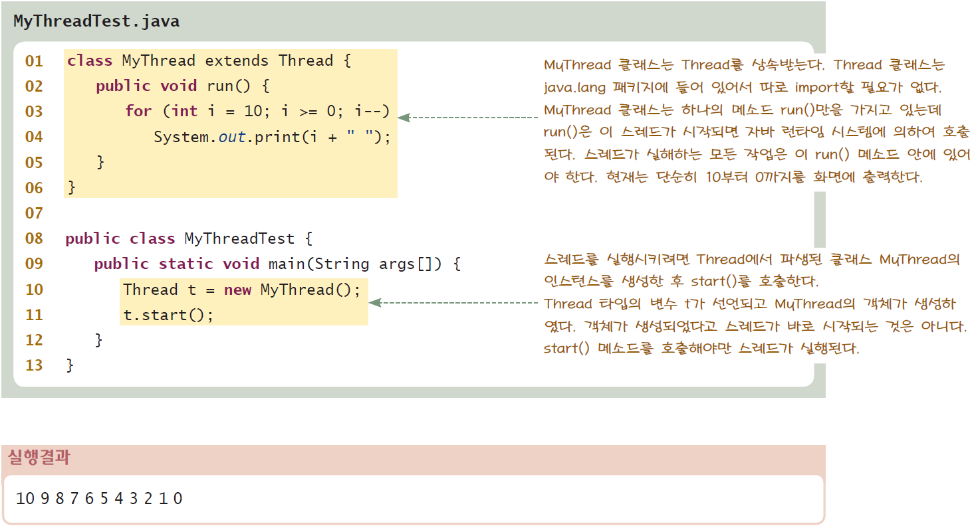
Thread 클래스를 상속하기
일수를 알고 싶은 달을 입력하시오:6
월의 날수는 30

Slide 13
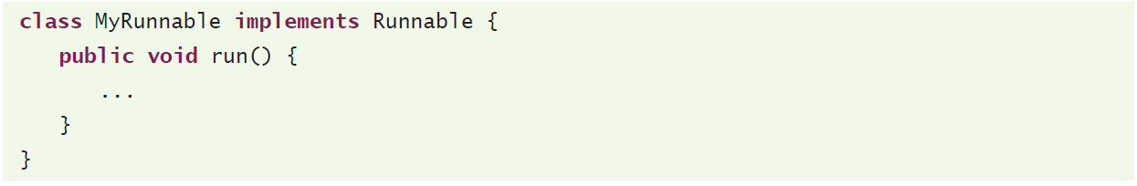
Runnable 인터페이스를 구현하는 방법
Runnable 인터페이스를 구현한 클래스를 작성한다.
run() 메소드를 재정의한다.
Thread 객체를 생성하고 이때 MyRunnable 객체를 인수로 전달한다.
start()를 호출하여서 스레드를 시작한다.

Slide 14
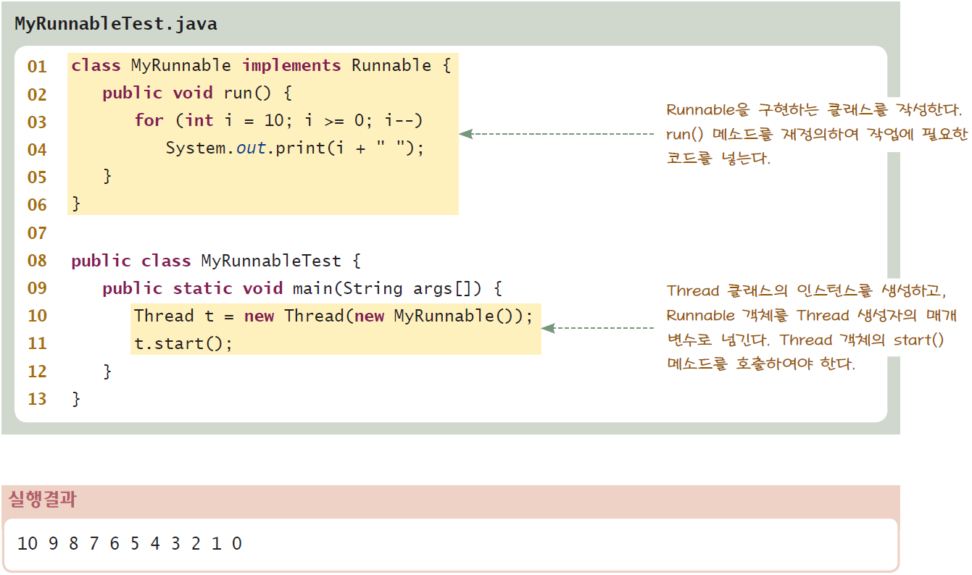
Runnable 인터페이스를 구현하는 방법

Slide 15
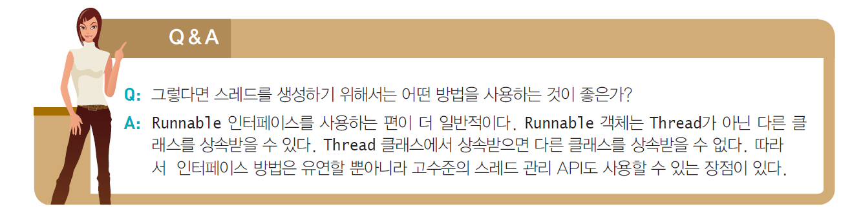
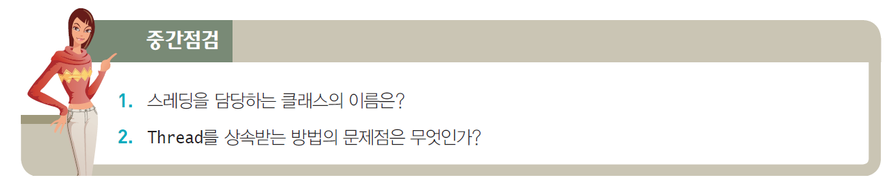
중간 점검
A10 B10 A9 B9 B8 A8 B7 B6 A7 B5 A6 B4 A5 B3 A4 A3 A2 B2 A1 B1 A0 B0

Slide 16
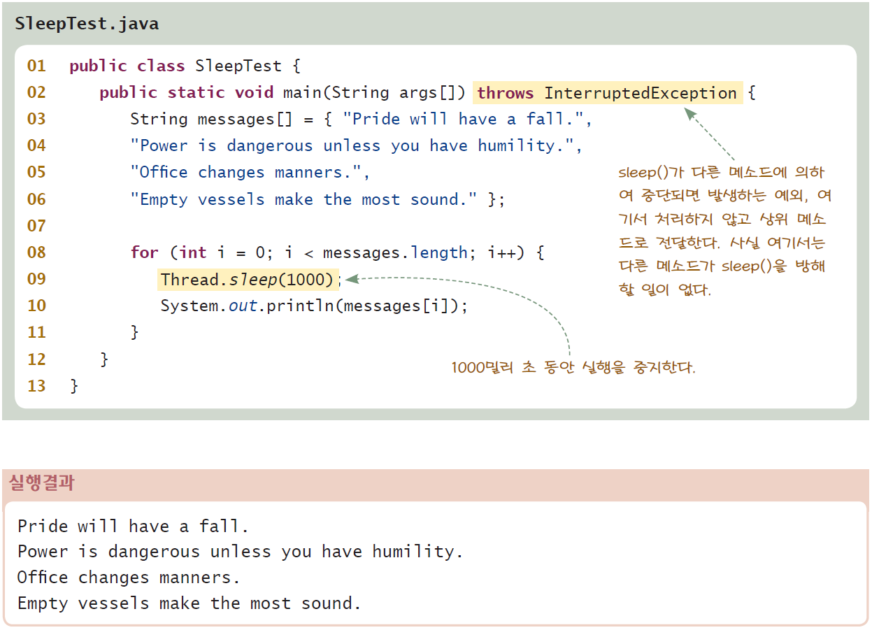
예제: sleep()
Pride will have a fall.
Power is dangerous unless you have humility.
Office changes manners.
Empty vessels make the most sound.

Slide 17
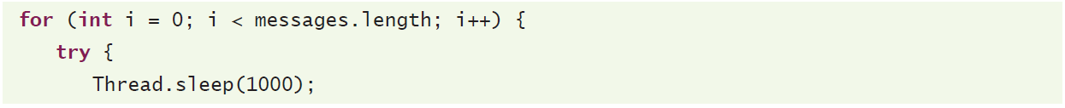
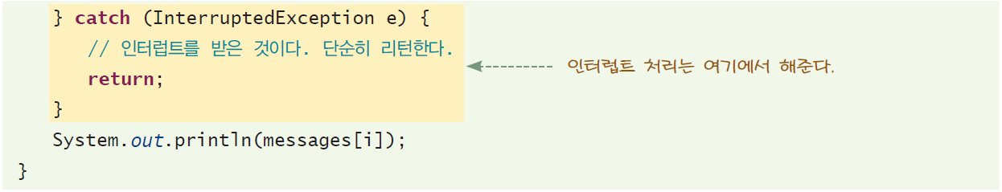
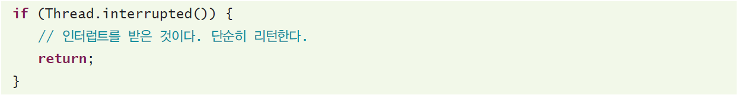
인터럽트
인터럽트(interrupt)는 하나의 스레드가 실행하고 있는 작업을 중지하도록 하는 메카니즘이다.
그런데 만약 스레드가 실행 중에 한번도 sleep()을 호출하지 않는다면 InterruptedException를 받지못한다.

Slide 18
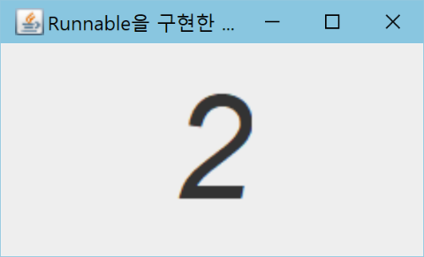
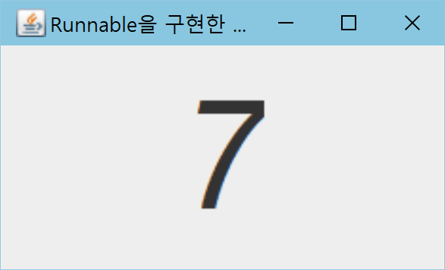
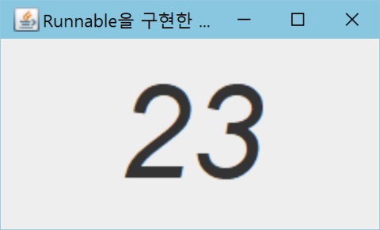
예제 13-2 : Runnable 인터페이스를 이용하여 1초 단위로 출력하는 타이머 스레드 만들기
import java.awt.*;
import javax.swing.*;
class TimerRunnable implements Runnable {
private JLabel timerLabel;
public TimerRunnable(JLabel timerLabel) {
this.timerLabel = timerLabel;
}
@Override
public void run() {
int n=0;
while(true) {
timerLabel.setText(Integer.toString(n));
n++;
try {
Thread.sleep(1000);
}
catch(InterruptedException e) {
return;
}
}
}
}
public class RunnableTimerEx extends JFrame {
public RunnableTimerEx() {
setTitle("Runnable을 구현한 타이머 스레드 예제");
setDefaultCloseOperation(JFrame.EXIT_ON_CLOSE);
Container c = getContentPane();
c.setLayout(new FlowLayout());
JLabel timerLabel = new JLabel();
timerLabel.setFont(new Font("Gothic", Font.ITALIC, 80));
c.add(timerLabel);
TimerRunnable runnable = new TimerRunnable(timerLabel);
Thread th = new Thread(runnable);
setSize(250,150);
setVisible(true);
th.start();
}
public static void main(String[] args) {
new RunnableTimerEx();
}
}

Slide 19
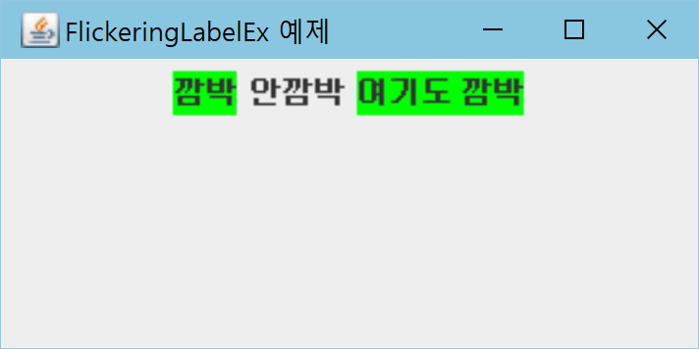
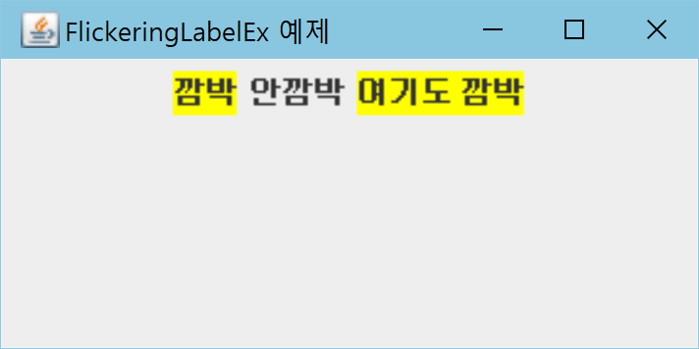
예제 13-3 : 깜박이는 문자열을 가진 레이블 만들기
JLabel을 상속받아 문자열을 깜박이는 FlickeringLabel 컴포넌트를 작성하라.
500 밀리 주기로 초록색과 노란색으로
번갈아 깜박이는 레이블
300 밀리 주기로 초록색과 노란색으로
번갈아 깜박이는 레이블
깜박이지 않는 레이블

Slide 20
예제 13-3 : 정답 코드
import java.awt.*;
import javax.swing.*;
class FlickeringLabel extends JLabel implements Runnable {
private long delay;
public FlickeringLabel(String text, long delay) {
super(text);
this.delay = delay;
setOpaque(true);
Thread th = new Thread(this);
th.start();
}
@Override
public void run() {
int n=0;
while(true) {
if(n == 0)
setBackground(Color.YELLOW);
else
setBackground(Color.GREEN);
if(n == 0) n = 1;
else n = 0;
try {
Thread.sleep(delay);
}
catch(InterruptedException e) {
return;
}
}
}
}
public class FlickeringLabelEx extends JFrame {
public FlickeringLabelEx() {
setTitle("FlickeringLabelEx 예제");
setDefaultCloseOperation(JFrame.EXIT_ON_CLOSE);
Container c = getContentPane();
c.setLayout(new FlowLayout());
// 깜박이는 레이블 생성
FlickeringLabel fLabel = new FlickeringLabel("깜박“,500);
// 깜박이지 않는 레이블 생성
JLabel label = new JLabel("안깜박");
// 깜박이는 레이블 생성
FlickeringLabel fLabel2 = new FlickeringLabel("여기도 깜박“,300);
c.add(fLabel);
c.add(label);
c.add(fLabel2);
setSize(300,150);
setVisible(true);
}
public static void main(String[] args) {
new FlickeringLabelEx();
}
}

